Slide 1
Как и зачем правильно мыть овощи?

Slide 2
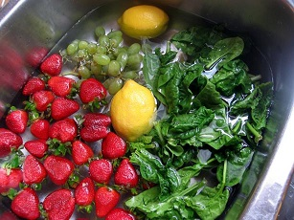
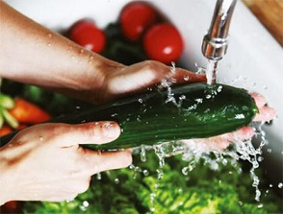
Зачем мыть овощи?
Сырые фрукты и овощи необходимо мыть очень тщательно, прежде чем их разрезать. Так вы снижаете количество бактерий, которые могут присутствовать на свежих продуктах.
Микробы, которые находятся в грязи на овощах:
сальмонелла, как следствие сальмонелез
кишечная палочка, вызывающую кишечные отравления
листерия, как следствие - сильная токсикация и пищевое отравление
золотистый стафилококк, который вызывает отравление
кандиду, которая вызывает микозы
синегнойная палочка, вызывающую пневмонию
эрсиния, вызывающую псевдотуберкулез

Slide 3
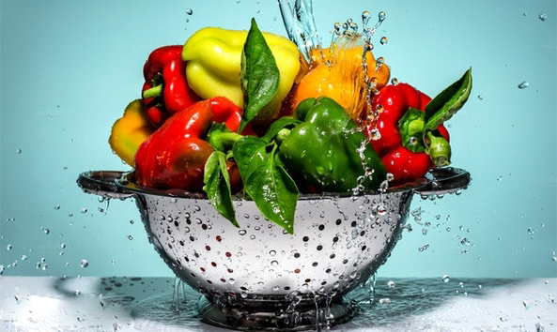
Как правильно мыть овощи?
Тщательное мытье овощей позволяет удалить загрязнения и частично микроорганизмы, которые могут находиться на их поверхности. Кроме того, во время мытья можно очистить продукты от различных химикатов, которые часто используются во время выращивания овощей и фруктов, в борьбе с болезнями и различными вредителями. Для мытья можно использовать дуршлаги, специальные сетки для мытья или решето.
3 Простых шага

Slide 4
Шаг 1. Возьмите овощ в руку.
Следующий шаг

Slide 5
Шаг 2. Поднесите плод, под струю воды и потрите руками.
Предыдущий шаг
Следующий шаг

Slide 6
Шаг 2.1. Сильное загрязнение удалите с помощью щётки.
Предыдущий шаг
Следующий шаг

Slide 7
Шаг 3. Вымытый овощ положите на блюдо, чтобы лишняя вода могла стечь.
Предыдущий шаг
Конец

Slide 8
Спасибо, за внимание!

